Slide 1
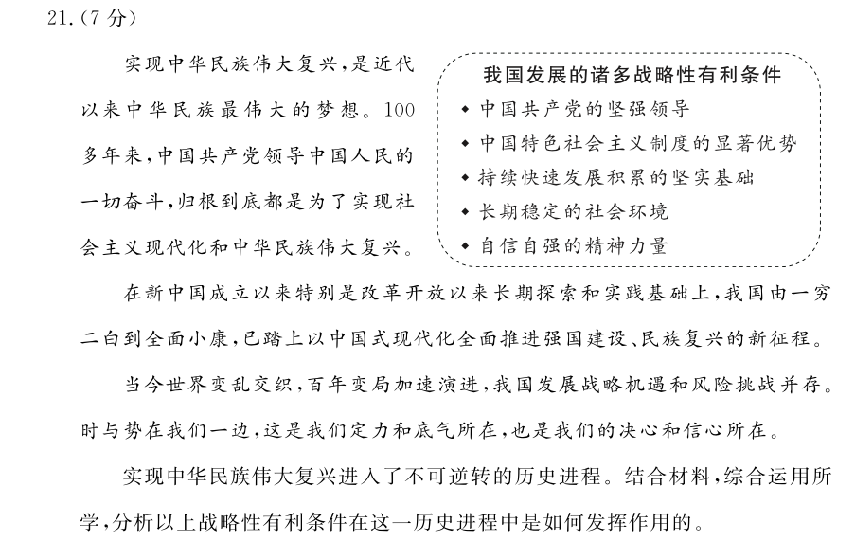
路径+效果
起点：战略性有利条件——路径——落点：民族复兴

Slide 2
可以从中国共产党的领导，中国特色社会主义制度优势，中华民族精神等角度回答。
示例：
党的领导：中国共产党始终发挥总揽全局、协调各方的领导核心作用，以人民为中心，团结带领中国人民接续奋斗，开辟伟大道路，建立伟大功业，是实现民主复兴的根本政治保证。
制度优势：中国特色社会主义制度和国家治理体系，发挥新型举国体制优势，将制度优势转化为治理效能，为实现中华民族伟大复兴提供可靠的制度保障。
经济：持续快速发展积累的坚实基础，我国坚持基本经济制度，经济稳步高质量发展，为实现中华民族伟大复兴提供坚实的物质保障。 ；
社会：主动把握新机遇，顺势而为，化解风险挑战，坚持总体国家安全观，加强社会治安综合治理，为实现中华民族伟大复兴提供稳定的社会条件和良好的内部环境。
文化：自信自强是中华民族的固有品格，中华民族自强不息的民族精神，增强了中国人民战胜风险挑战的志气、底气，为实现中华民族伟大复兴提供了强大精神动力。或坚定四个自信。
细则：至少3个点，2个点4分，3个点7分

Slide 3
1、中华民族伟大复兴何以不可逆转
来源：光明日报 | 2021年07月16日 14:30
光明日报 | 2021年07月16日 14:30
原标题：中华民族伟大复兴何以不可逆转
https://theory.gmw.cn/2021-10/14/content_35231056.htm
2、人民网：实现中华民族伟大复兴是党百年奋斗的主题
2021年09月14日10:11 | 来源：新华日报
http://dangshi.people.com.cn/n1/2021/0914/c436975-32226432.html

Slide 4
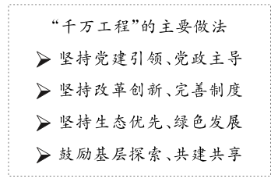
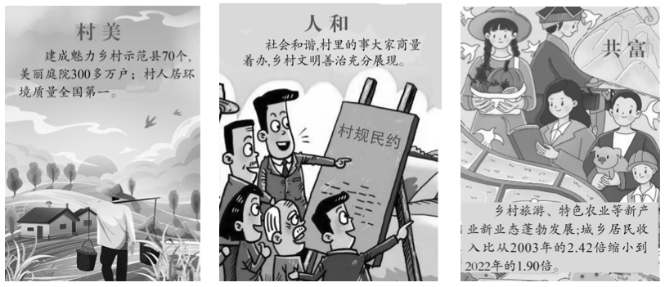
【东城统练】21. （8分）
一轴画卷，抒怀古今。700多年前，黄公望绘就旷世名作《富春山居图》，勾画出人与自然和谐共生之美。2003年,浙江省启动“千村示范、万村整治”工程（简称“千万工程”）以来，实施了一系列行之有效的做法，之江大地铺展村美、人和、共富的秀美画卷，绘就了现代版“富春山居图”。
综合运用所学，分析“千万工程”的做法如何绘就村美、人和、共富的秀美画卷。
可从党的领导、改革、人民幸福、尊重规律发挥、主观能动性等角度回答。

Slide 5
综合运用所学，分析“千万工程”的做法如何绘就村美、人和、共富的秀美画卷。
可从党的领导、改革、人民幸福、尊重规律发挥、主观能动性等角度回答。
示例：
党建：中国共产党领导是中国特色社会主义最本质的特征，千万工程的开展，坚持党建引领，层层落实，为乡村全面振兴提供了根本保证；
改革：完善各项制度，调整上层建筑和生产关系，给村美、人和、共富提供有力制度保障；坚持改革创新，释放活力，有力促进乡村旅游、特色农业等新产业新业态蓬勃发展，实现城乡居民收入差距缩小，绘就新时代“共富”画卷；
生态：坚持生态优先、绿色发展，多管齐下治理农村环境，提高农村人居环境质量，绘就“村美”画卷；
基层：鼓励基层探索，发挥协商民主，充分调动各方积极性和创造性，提升基层治理效能，打造和谐社会，绘就“人和”画卷。

Slide 6
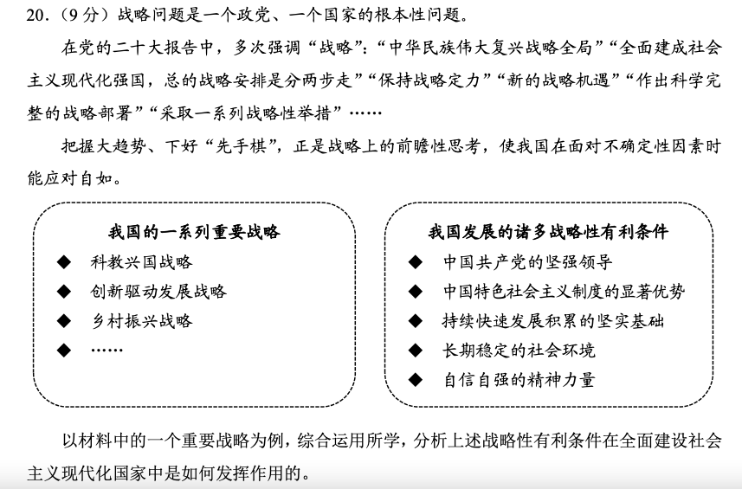
【2023北京】

Slide 7
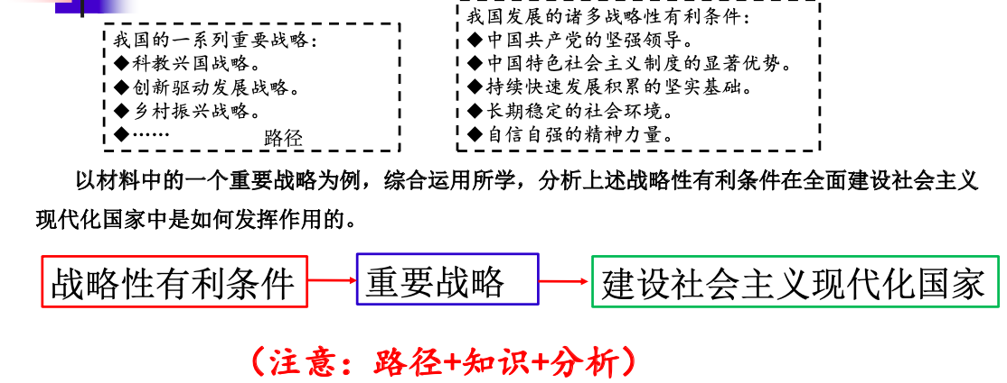
答案：开放题
可从党的领导、制度优势、经济社会发展、国家治理、文化自信等角度作答
等级赋分表（略）

Slide 8
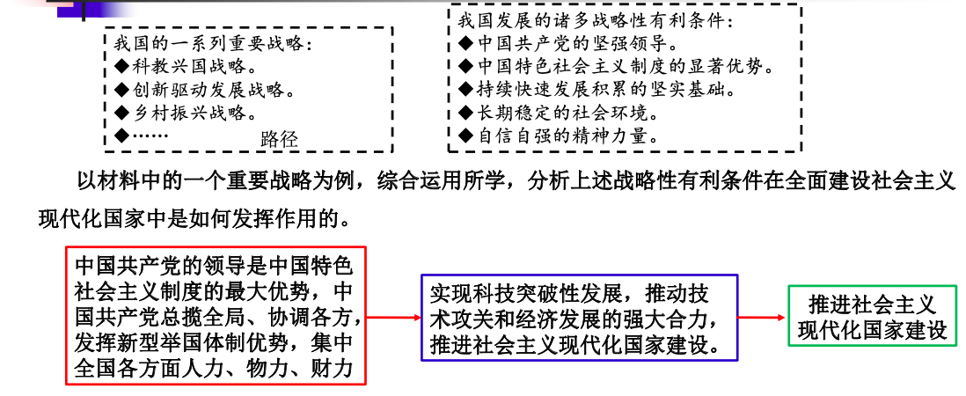

Slide 9
阅卷细则：
1.基本条件：
①问题逻辑路径：战略性条件→重要战略（一个）→现代化国家 围绕一个战略
②知识运用准确：所选知识能够链接“战略性条件”和“战略”
③战略性条件：任选2-3具体分析或一点深入层层透彻分析
以上三个条件同时具备，其中一点路径清晰、知识运用准确并分析具体，如：中国共产党的领导是中国特色社会主义制度的最大优势，中国共产党总揽全局、协调各方，发挥新型举国体制优势，集中人力、物力、财力，攻克重大科研项目，推动技术攻关和经济发展的强大合力，推进社会主义现代化国家建设。
2.具体水平层级：
①水平4（7-9分）：路径+知识+分析，这三个条件同时具备
9分：紧扣问题逻辑，路径清晰，知识运用准确，分析具体到位， 2-3点（或1点深入，体现综合性）
7-8分：紧扣问题逻辑，路径清晰，知识运用准确，2-3点中分析不够具体
②水平3（4-6分）：知识+分析，这两个条件同时具备，问题逻辑不清（或围绕战略阐述意义，或围绕战略性条件阐述如何做，）
5-6分：知识运用比较准确，有2点以上分析，分析具体
4分：有知识有分析，1点分析，分析不清楚
③水平2（1-3分）：知识或分析，只具备其中一个条件
3分：罗列知识
2分：白话简单解读材料
1分：抄材料

